Slide 1
Рачунарске мреже
Александар Картељ
kartelj@matf.bg.ac.rs
Наставни материјали су преузети од: TANENBAUM, ANDREW S.; WETHERALL, DAVID J., COMPUTER NETWORKS, 5th Edition, © 2011
и прилагођени настави на Математичком факултету, Универзитета у Београду.
Slide material from: TANENBAUM, ANDREW S.; WETHERALL, DAVID J., COMPUTER NETWORKS, 5th Edition, © 2011.
Electronically reproduced by permission of Pearson Education, Inc., Upper Saddle River, New Jersey

Slide 2
Тема
Како чворови деле заједнички канал?
Ко када шаље, нпр. у WiFi?
  Поједностављени модел
Претпоставка је да не постоји централни чвор, односно нико не види целу мрежу (дистрибуирани систем)

Slide 3
Проблем алокације канала
Статичка алокација
  За фиксни канал и саобраћај од N корисника
    Подели проток коришћењем FTM, TDM, итд.
    Ово је статичка алокација, нпр. додела FM радио фреквенција
  Статичка алокација је лоша у случају променљивог саобраћаја
    Корисник или користи саобраћај интензивно, или га уопште не користи
Динамичка алокација (MAC протоколи су овде)
  Динамичка алокација даје канал кориснику када му је потребан
  Потенцијално N пута ефикасније за N корисника

Slide 4
MAC подслој
  ALOHA
  CSMA (Carrier Sense Multiple Access)
  Протоколи без колизија
  Протоколи без загушења
  Протоколи за бежични LAN (WiFi)
  Модерни Етернет користи другачији приступ!
  О томе нешто касније...
Класични Етернет

Slide 5

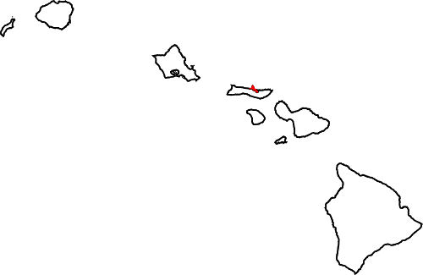

ALOHA мрежа
Рачунарска мрежа која је повезивала Хавајска острва крајем 1960-их година
  Када чвор треба да шаље?
Hawaii
Notes:
Map from wikipedia commons, public domain. Radio from openclipart.org

Slide 6
MAC подслој
MAC протоколи засновани на случајности

Slide 7
ALOHA протокол
Једноставна идеја:
  Чвор шаље када има нешто да пошаље
  Ако се притом деси колизија (нема ACK), онда се чека случајан интервал времена, па се шаље поново

Slide 8
ALOHA протокол (2)
Неки оквири ће бити изгубљени, али ће многи доћи на одредиште…
Да ли је ово добра идеја?
Notes:
From CN5E figures #4-2

Slide 9
ALOHA протокол (3)
Једноставн, децентрализован, ради добро ако је мало оптерећење мреже!
Није ефикасан када је високо оптерећење
  Експериментално утврђено да је ефикасност свега 18% (само 18 од 100 оквира прође на другу страну)
  Побољшање: дискретизовати време и онемогућити слање било када - побољшање на 36%
Биће и других побољшања...

Slide 10
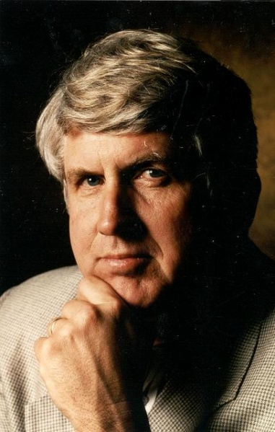
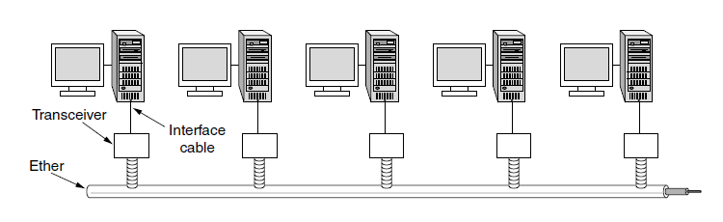
Класични Етернет
ALOHA је инспирисала Боба Меткалфа да измисли Етернет за локалне мреже
  Чворови деле коаксијални кабл протокоа 10 Mb/s
: © 2009 IEEE
Notes:
Photo from IEEE GHN. Figure from CN5E slides #4-22

Slide 11
CSMA (Carrier Sense Multiple Access)
Побољшање ALOHA ослушкивањем канала пре слања
  Једноставно код жичаних, али не и бежичних канала
Да ли ослушкивање елиминише колизије?
  Ако да, зашто да, ако не, зашто не?

Slide 12
CSMA (2)
И са ослушкивањем је могуће да слушате, а да не чујете да и неко други шаље
(због кашњења)
Notes:
Cisco icon library

Slide 13
CSMA (3)
CSMA је добар против колизија ако је BDP мали, зашто?
X
Notes:
Cisco icon library

Slide 14
CSMA/CD (са детекцијом колизија)
Смањује трошак колизија, тако што их детектује и обуставља слање остатка оквира
  Опет, тешко у случају бежичног канала
Обустави!
X X X X X X X X
Обустави!
Notes:
Cisco icon library

Slide 15
CSMA/CD компликације
Желимо да сви који су у колизији то и сазнају
  Интервал у оквиру којег ће чвор сигурно чути да се десила колизија је 2D секунди, зашто?
X
Notes:
Cisco icon library

Slide 16
CSMA/CD компликације(2)
Решење: ограничити минималну величину оквира тако да траје најмање 2D секунди
  Тако чвор не може да заврши слање
  пре него што схвати да се десила колизија
  Етернет минимална дужина оквира је 64 бајта
X
Notes:
Cisco icon library

Slide 17
CSMA “упорност”
Шта чвор треба да уради ако неки други чвор шаље?
Идеја: чекај док не заврши, и онда шаљи, да ли је ово добро?
Шта сад?
Notes:
Cisco icon library

Slide 18
CSMA “упорност” (2)
Проблем је да више чворова може да чека,
и ако сви крену у исто време, долази до колизије...
  Што је веће оптерећење и број колизија ће бити већи
Сад!
Завршио
Сад!
Notes:
Cisco icon library

Slide 19
CSMA “упорност” (3)
Интуиција иза бољег приступа
  Ако има N који чека, сваки шаље са вероватноћом 1/N
  Шта је овде проблем?
Шаљи са p=½
Завршио
Шаљи са p=½
Notes:
Cisco icon library

Slide 20
Бинарно експонцијално одлагање (BEB)
Механизам оцене вероватноће
(у дистрибуираном окружењу)
  Прва колизија, чекај 0 или 1 оквира (екв. време)
  Опет колизија (друга), чекај између 0 и 3 оквира
  Трећа колизија, чекај између 0 и 7 оквира …
BEB дуплира интервал након сваке узастопне колизије
  Брзо расте, тако да долази до добре процене,
  чак иако је вероватноћа јако мала
  Веома ефикасан у пракси

Slide 21
Класични Етернет - IEEE 802.3
Најпопуларнији вид организовања LAN
током осамдесетих и деведесетих
  10 Mb/s преко дељеног коаксијалног кабла
  Користи “CSMA/CD са BEB”
Notes:
Figure from CN5E slides #4-22

Slide 22
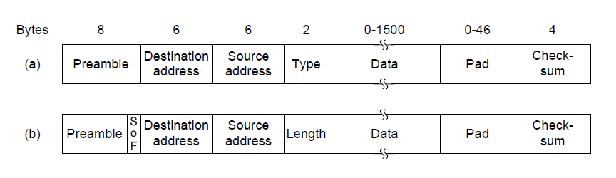
Етернет – формат оквира
Адресе пошиљаоца и примаоца
  Ово нисмо имали раније у слоју везе, јер су протоколи били подразумевано PPP (point to point protocol)
CRC-32 за детекцију грешака; нема ACK или ретрансмисије, оставља се вишим слојевима
Пакет из мрежног слоја (IP)
Notes:
Figure derived from CN5E slides #4-23

Slide 23
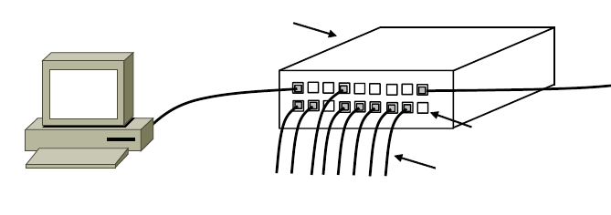
Модерни Етернет
Потпуно други приступ
Нема дељеног приступа (MAC), већ се користе скретнице (свичеви)
  Видећемо нешто касније...
Switch
Switch ports
Twisted pair
Notes:
Figure from CN5E #4-27

Slide 24
MAC подслој
MAC протоколи засновани на редоследу

Slide 25

Протоколи који не користе случајност
Другачији приступ за MAC
  Детерминистички алгоритми,
  чворови не користе случајне бројеве
2
3
1
4
Notes:
Icon from Cisco icon library. AP from pixabay.

Slide 26
Проблеми протокола који користе случајност
CSMA је добар под малим оптерећењем:
  Даје скоро моменталан приступ
  Мали додатни трошкови оптерећивања канала (због малог броја колизија)
Лош под високим оптерећењем:
  Високи додатни трошкови (пуно колизија)
  Време приступа варира
Хоћемо протокол који боље ради под високим оптерећењем!

Slide 27
Протоколи базирани на редоследу
Дефинише се уређење према којем чворови шаљу ако имају нешто да пошаљу
  Или само пропусте, уколико немају шта да пошаљу
Како дефинисати уређење …
  Према токену који се прослеђује
  Према вредности адресе

Slide 28
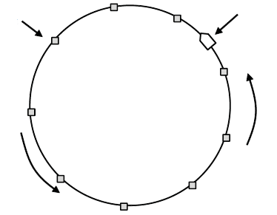
Прстен са токеном (token ring)
Организујемо чворове у прстен; токен се потом прослеђује у круг
Само чвор који поседује токен може да шаље
Чвор
Токен
Смер слања
Notes:
From CN5E figures #4-8

Slide 29
Предности протокола са редоследом
Унапред одређени додатни трошкови и нема колизија
  Ефикасније под високим оптерећењем
Нема „несређних чворова“
  Гарантован сервис, сви чворови могу да очекују да ће бити опслужени у неком унапред дефинисаном времену
  Могуће је гарантовати и различите протоке за различите чворове, како?

Slide 30
Мане протокола са редоследом
Сложеност
  Више ствари може да крене наопако!
    Нпр. Шта ако се изгуби токен? Предлози?
  Релативно висок додатни трошак
  при малом оптерећењу

Slide 31
Протоколи са редоследом у пракси
Обично се испробају као побољшање
Међутим, протоколи са случајношћу се обично тешко надмашују
  Једноставни и довољно добри најчешће
  Добро се проширују на већи број чворова (добро се скалирају)

Slide 32
MAC подслој
MAC протоколи за бежичне мреже

Slide 33

Протоколи за бежичне мреже
Како бежични чворови деле канал?
  Надограђујемо основни (жичани) модел
Слање?
Слање?
Notes:
Icon from Cisco icon library. AP from pixabay.

Slide 34

Бежичне мреже - компликације
Бежичне су сложеније него жичане
и по питању MAC-а
  Чворови могу имати различите области покривања. CSMA се не уклапа у ово, зашто?
  Чворови не чују док шаљу.
  CD се не уклапа у ово, зашто?
≠ CSMA/CD
Notes:
AP from pixabay.

Slide 35
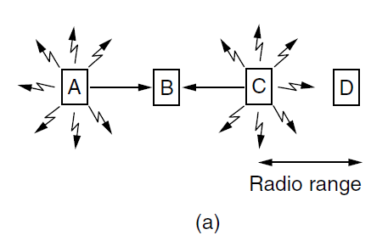
Различите области покривања
Бежични сигнал се емитује,
а прима само у близини где је довољно велики SNR
Notes:
CN5E slides #4-18

Slide 36
Проблем скривених чворова
Чворови A и C су скривени чворови када шаљу ка B
  Не могу да се чују међусобно ,
  па се колизија детектује тек на B
  Желимо да спречимо ову неефикасност
Notes:
CN5E slides #4-18

Slide 37
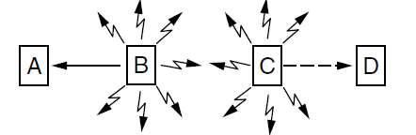
Проблем изложених чворова
B и C се називају изложени чворови када шаљу ка А и D
  Могу да се чују, али нема колизије, јер не шаљу на исту адресу
  Не желимо да се чекају међусобно,
  већ нам одговара да раде исторемено
  Ако би користили CD, беспотребно би се чекали!
Notes:
CN5E slides #4-18

Slide 38
Чворови не могу да чују док шаљу
Код жица, детекција колизија (и рано обустављање) смањује додатне трошкове (overhead)
Код бежичног канала су већи додатни трошкови, јер ово није могуће
Колизија
у жици
Бежична
колизија
Ново слање
Ново слање
X
XXXXXXXXX
X
Време
XXXXXXXXX

Slide 39
Могуће решење:
MACA (Multiple Access with Collision Avoidance)
MACA користи процедуру „руковања“ (handshaking) уместо CSMA
  802.11 (WiFi) користи побољшану верзију MACA (ускоро)
Правила протокола MACA:
  Пошиљалац емитује кратки оквир RTS
  (Request-To-Send, са информацијом о дужини оквира који хоће да шаље)
  Прималац емитује кратки оквир CTS
  (Clear-To-Send, са информацијом о дужини оквира преузетој из RTS)
  Пошиљалац када добије CTS, почиње слање, док други оквири који виде CTS, а нису слали RTS, чекају у складу са дужином из CTS
  Колизије су и даље могуће, али мање вероватне

Slide 40
MACA – скривени чворови
A→B са скривеним чвором C
  A шаље RTS, ка B
A
B
C
D

Slide 41
MACA – скривени чворови (2)
A→B са скривеним чвором C
  B шаље CTS, ка A, али и ка C
RTS
A
B
C
D

Slide 42
MACA – скривени чворови (3)
A→B са скривеним чвором C
  B шаље CTS, ка A, али и ка C
Узбуна!
RTS
A
B
C
D
CTS
CTS

Slide 43
MACA – скривени чворови (4)
A→B са скривеним чвором C
  A шаље оквир, а C за то време чека
Чекам...
Оквир
Notes:
CN5E slides #4-18

Slide 44
MACA – изложени чворови
B→A, C→D као изложени чворови
  B и C шаљу RTS ка A и ка D
A
B
C
D

Slide 45
MACA – изложени чворови (2)
B→A, C→D као изложени чворови
  A и D шаљу CTS ка B и ка C
RTS
RTS
A
B
C
D

Slide 46
MACA – изложени чворови (3)
B→A, C→D као изложени чворови
  A и D шаљу CTS ка B и ка C
Све ОК
Све ОК
RTS
RTS
A
B
C
D
CTS
CTS

Slide 47
MACA – изложени чворови (4)
B→A, C→D као изложени чворови
  A и D шаљу CTS ка B и ка C
Оквир
Оквир
A
B
C
D

Slide 48
Модерни (Комутирани) Етернет
Етернет са скретницама/разводницима (switched Ethernet)

Slide 49
Тема
Ова тема заправо не потпада под MAC
  Али је ипак изучавамо овде
  да би комплетирали причу о Етернету
  За повезивање чворова се користе скретнице
  Канали се на хардверском нивоу раздвајају
Скретница
Notes:
Icon from Cisco icon library.

Slide 50
Модерни Етернет
Чворови се повезују на Етернет физичким везивањем упредене парице на скретницу
  Код класичног је повезивање било надовезивањем кабала (излаз из једног рачунара, улазу наредни, итд.)
  топологија магистрале
  Овде више личи на топологију звезде
Скретница
Улази
Упредена парица
Notes:
CN5E slides #4-27

Slide 51
Типови опреме за усмеравање
Ово смо већ споменули раније:
Хаб,
разводник
Физички
Физички
Све цртамо
на исти начин
Свич,
скретница
Веза
Веза
Мрежни
Мрежни
Рутер,
усмеривач
Веза
Веза

Slide 52
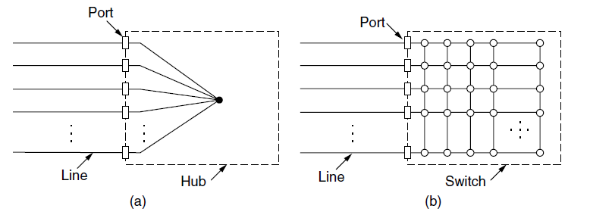
Хаб - разводник
Сви каблови су повезани са свим осталим;
улаз се понавља на све остале излазе
Улазно/излазне прикључке ћемо звати портови
Свестан је само битова, не зна за оквире
↔
Notes:
CN5e slides #4-26

Slide 53
Свич - скретница
Ради на слоју везе; користи адресе из оквира како би проследио улаз на жељени излаз; вишеструки оквири се могу слати истовремено
Fabric
. . .
Notes:
CN5e slides #4-26

Slide 54
Свич – скретница (2)
Порт је обично пуни дуплекс
1
2
1 → 4
и
2 → 3
3
. . .
4
Notes:
CN5e slides #4-26

Slide 55
Свич – скретница (3)
Потребни су бафери када нпр. вишеструки улази циљају исти порт (цртамо улазе и излазе одвојено због прегледности)
Улази
. . .
Излази
. . .
. . .
. . .
Чип
Излазни бафери
Улазни бафери

Slide 56
Свич – скретница (4)
Велико оптерећење може да доведе до преливања бафера и губитка оквира
Губитак!
XXX
Улазу
. . .
Излази
. . .
. . .
. . .
Чип
Излазни бафери
Улазни бафери

Slide 57
Предности скретница
Скретнице и разводници су заменили концепт дељених каблова из доба класичног Етернета
  Практичније је довести све жице на једну локацију
  Поузданије него класични Етернет
    Квар на једној жици нема утицај на већи део мреже
    Квар се лако проналази, ако не ради цела мреже, значи да је проблем у скретници односно разводнику
Скретнице омогућавају побољшани проток
  Нпр. 100 Mb/s по улазно/излазној линији
  уместо 100 Mb/s за целу мрежу (дељени кабл)

Slide 58
Прослеђивање података
Скретница треба да пронађе одговарајући порт на основу адресе примаоца из Етернет оквира
  Додатно, желимо да можемо да премештамо чворове (искључујемо и укључујемо у различите портове)
Етернет оквир
Пошиљалац
. . .
. . .
. . .
. . .
Прималац

Slide 59
Учење уназад
Прослеђивање оквира на основу табеле релација између броја порта и адресе из оквира:
  Да би се попунила ова табела,
  посматрамо адресе и портове чворова који шаљу оквире
  Ако се за задату адресу у табели налази придружени порт, онда пошаљи само њему, иначе пошаљи свим портовима

Slide 60
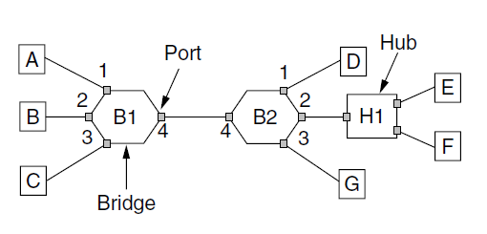
Учење уназад (2)
1: A шаље ка D
Адреса | Порт
A
B
C
D
D
Скретница
Notes:
CN5E slides #4-57

Slide 61
Учење уназад (3)
2: D шаље ка A
Адреса | Порт
A | 1
B
C
D
D
Скретница
Notes:
CN5E slides #4-57

Slide 62
Учење уназад (4)
3: A шаље ка D
Адреса | Порт
A | 1
B
C
D | 4
D
Скретница
Notes:
CN5E slides #4-57

Slide 63
Учење уназад (5)
3: A шаље ка D
Адреса | Порт
A | 1
B
C
D | 4
D
Скретница
Notes:
CN5E slides #4-57

Slide 64
Вишеструке скретнице и разводници
Није проблем, под претпоставком да нема петљи
Скретница
Notes:
CN5E slides #4-57

Slide 65
Вишеструке скретнице и разводници (2)
Нпр. А шаље ка D, и после D шаље ка A
Свака скретница прави своју одвојену табелу
Скретница
Notes:
CN5E slides #4-57

Slide 66
Вишеструке скретнице и разводници (3)
Нпр. скретница B2 ће порту 4 доделити адресу А
Касније ако стигне и захтев од B,
порт 4 ће имати А и B придружено
Скретница
Notes:
CN5E slides #4-57

Slide 67
Модерни (Комутирани) Етернет
Елиминација петљи

Slide 68
Петље у рачунарским мрежама
Како да повежемо скретнице на произвољан начин, а да мрежа и даље ради
  Проблем са петљама
  Мреже се обично пројектују да
  намерно имају редудантност
  Тако да стално наилазимо на петље
Редундатне
везе
Notes:
Icon from Cisco icon library.

Slide 69
Коначно решење
Формирање разапињућег стабла
  Стабло нема циклусе
  А ипак између свака два чвора постоји пут
  Како га формирамо?
  Изоставићемо овај део из курса...
Топологија
Једна могућност
Друга могућност
Notes:
Icons from cisco library

